Slide 1


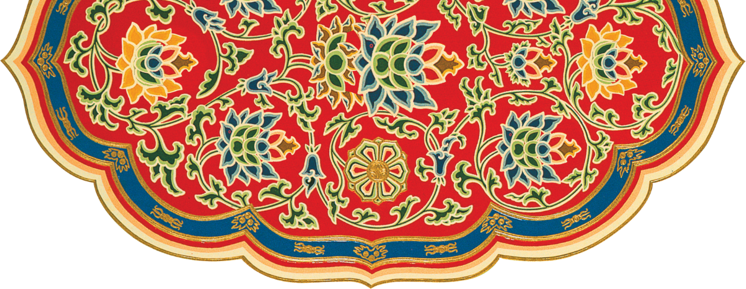
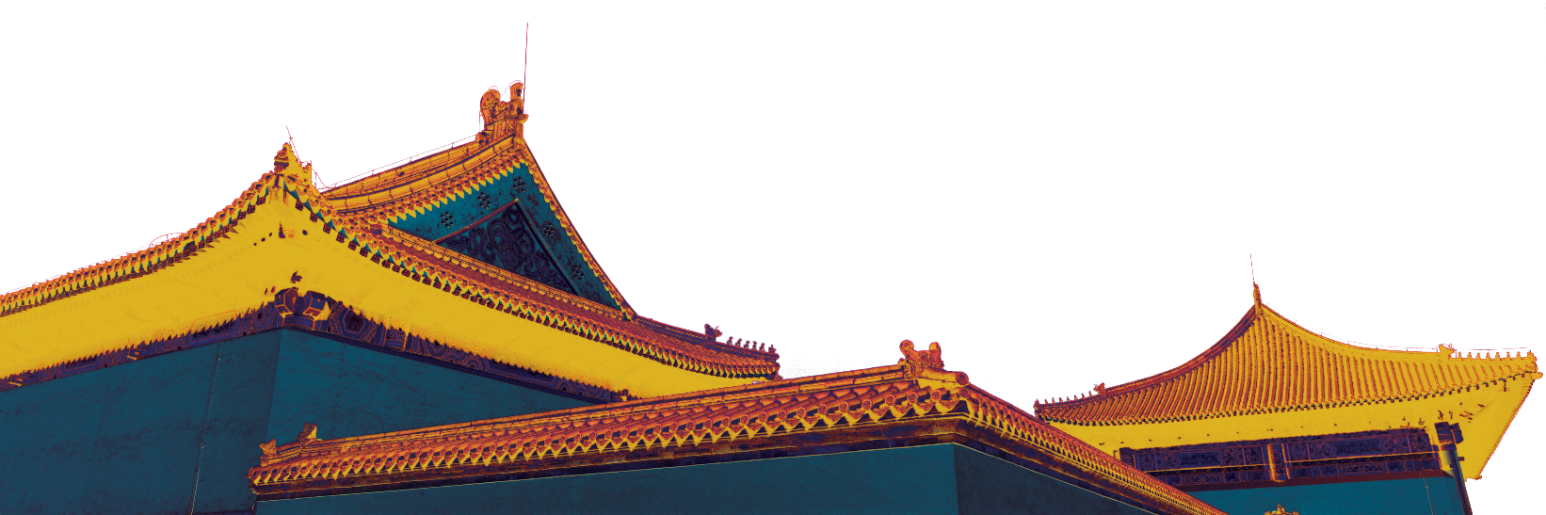
纵横交织，提高历史复习效率
——《以中国传统文化主流思想的演变》为例
蚌埠铁路中学 徐超

Slide 2
一、单元概览
1、单元地位：
本单元主要讲述以儒家思想为代表的中国传统文化的演变发展历程，因为儒家思想在历史上的突出地位以及对后世所产生的重大影响，所以本单元地位十分重要。
2、学情分析：
一方面本单元内容属于思想史部分，较为抽象晦涩，理解掌握起来难度较大，同时课本叙述偏重于结论，对各个时期儒家思想的传承与创新交代的不够详细，往往欲言又止，进一步加大了理解的困难；另一方面高二学生虽具备了初步的逻辑分析能力，但是要掌握如此复杂而又博大精深的传统文化，进而形成自己认识与理解还是显得力不从心。

Slide 3
二、复习策略
1、以时序性为经线，纵向上把握儒家思想发展轨迹
依据：如果学习历史缺少精确的时序性，往往不易形成历史表象，更难以准确理解历史概念和认识历史本质
2、以核心知识为纬线，横向上把握儒家思想内在联系
依据：“仁”和“礼”是儒家思想的核心，儒家思想基本上是循着这两大理论进行传承、发展。因此要想真正把握儒家思想的发展就必须掌握“仁”和“礼” 之间的关系以及它们是如何演变发展的。

Slide 4
三、复习步骤
1、表格展示儒家思想发展历程，形成宏观认识
历史阶段 | 发展特征 | 重要事件（现象） | 重要人物
形成并发展为“蔚然大宗”
孔子、孟子、
荀子
春秋战国
百家争鸣
秦朝
遭受沉重打击
焚书坑儒
秦始皇
确立正统地位
罢黜百家
独尊儒术
两汉（汉武帝后）
汉武帝、董仲舒
魏晋隋唐
面临严峻挑战
三教并行
三教合一
韩愈
二程、朱熹、陆九渊、王阳明
理学逐渐成为官方哲学
程朱理学
朱子学派 陆王心学
宋明
黄宗羲、顾炎武、王夫之
明清之际
重焕生机
思想批判 进步思潮

Slide 5
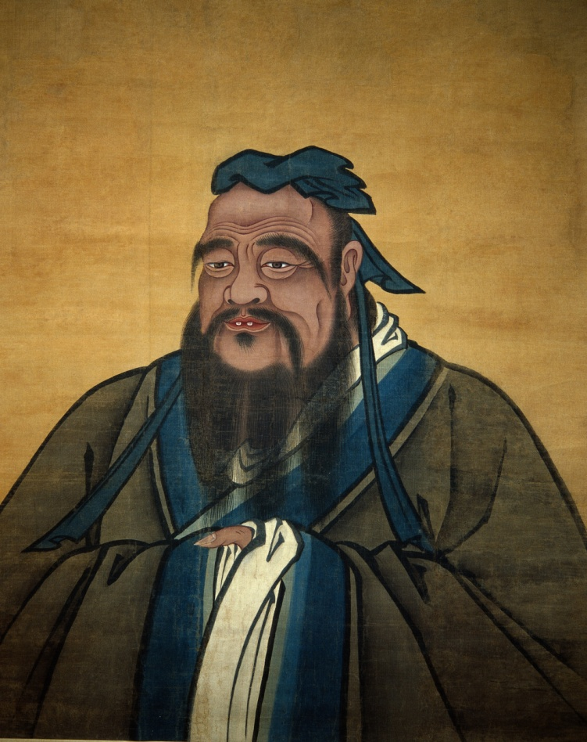



2、依托史料，突破课本限制，构建核心知识体系
（1）“仁”的演化
①春秋时期
“樊迟问仁 。子曰:`爱人' ”
——《论语·颜渊》
仲弓问仁。子曰：“出门如见大宾，使民如承大祭；己所不欲，勿施于人；在邦无怨，在家无怨。”
孔子的“仁”主要是一种伦理道德观念，未能准确定义”仁“，“仁”还未系统化、理论化。

Slide 6
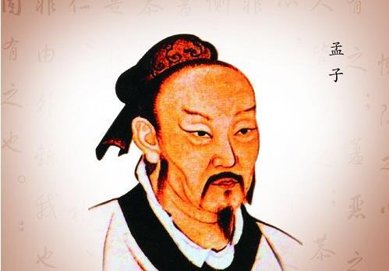
②战国时期
孟子主张“仁政”，并进一步提出“民为贵，社稷次之，君为轻”的民本主义学说。孟子“仁政”学说的理论基础是“性善论”，提出四端：“恻隐之心，仁之端也；羞恶之心，义之端也；辞让之心，礼之端也；是非之心，智之端也”。
孟子的“仁政”学说是对孔子“仁学”思想的继承与发展，如果说孔子以“仁”为核心，那么孟子则是仁义礼智并举，“仁”的思想开始系统化、理论化。

Slide 7
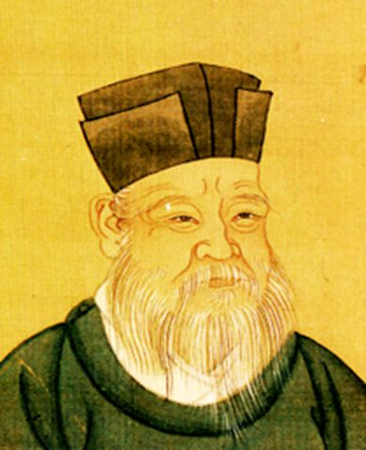
③宋元时期
A、朱熹：
”‘欲为仁，必先识仁体，’此语大可疑。 观孔子答门人问为仁者多矣。不过以求仁之方告之，使之从事与此而自得焉尔。初不必使先识仁体也”。
——朱熹《朱子全书》
反对空谈“仁”的境界，力主“仁”的实践性，综合前人的“仁”学说，推仁学至成熟状态。

Slide 8
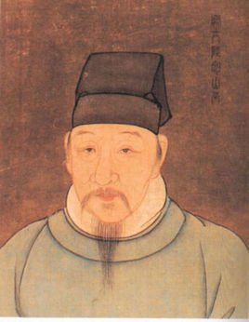
孟子曰：“所不虑而知者，其良知也，所不学而能者，其良能也。”此天之所与我者，我固有之，非由外烁我也，故曰：“万物皆备于我矣，反身而诚，乐莫大焉。”此吾之本心也。
——《与曾宅之》《陆九渊集》卷一
B、陆九渊：
仁义者，人之本心也。孟子曰：“存平人者，岂无仁义之心哉。”又曰：我固有之。非由外烁我也。”愚不肖者不及焉，则蔽于物欲而失其本心。贤者、智者过之，则蔽于意见而失其本心。
——《与赵监》《陆九渊集》卷一
陆九渊的学说与孟子密不可分，其“发明本心”的主张源于孟子，“本心”即孟子讲的四端，确立了心学体系，进一步发展了 “仁”。

Slide 9
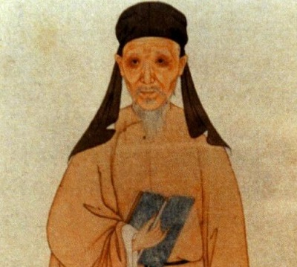
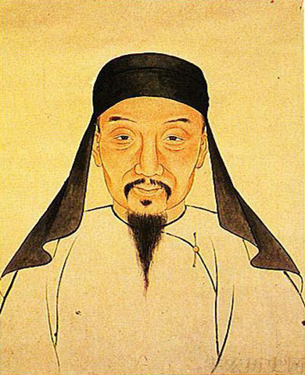
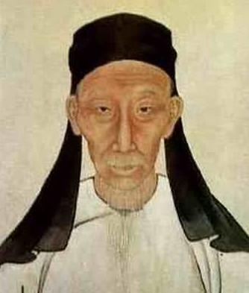
④明清时期
黄宗羲
顾炎武
王夫之
明末清初，黄宗羲、顾炎武和王夫之三位进步思想家对儒学的批评继承，促使我国传统文化重新焕发生机，对后世产生了巨大影响。
——人教版历史必修三

Slide 10
批判什么？为什么批判？
明末清初，伴随着封建制度的衰落，理学也失去了原有的活力，早已成为官方政治意识形态，沦为束缚人民思想的枷锁，失去了教化人心的功能。因此以黄、顾、王为代表的士大夫对传统的理学展开批判。
继承什么？
黄、顾、王等明清思想家虽然批判理学，但是他们的主张源于先秦民本主张，终究没有跳出儒家“仁”和“礼”的思想圈子。
天下为主，君为客
——黄宗羲
继承
民为贵，君为轻，社稷次之
——孟子
明清进步思想家以儒家“仁”与“民本”思想为武器反对封建专制，使“仁”具有民主启蒙意识，将“仁”发展到一个新的高度。

Slide 11
时期 | 代表人物 | “仁”的内涵 | “仁”的联系
春秋时期 | 孔子 | 仁 | “仁”的提出 （未系统化）
战国时期 | 孟子 | 仁政 | 解决“仁”的理论基础（系统化）
宋元时期 | 程朱、 陆王 | 格物致知、发明本心 | “仁”的成熟
明清时期 | 三大思想家 | 反对君主专制 | “仁”具有民主启蒙意识

Slide 12
（2）“礼”的传承
①春秋时期
克己复礼为仁。一日克己复礼，天下归仁焉。为仁而由，而由人乎哉
——《论语·颜渊》
齐景公问政于孔子。孔子对曰：君君，臣臣，父父，子子。公曰：善哉！信如君不君，臣不臣，父不父，子不子，虽有粟，吾得而食诸？
——《论语·颜渊》
只是一种秩序，并未神话君权
孔子首次将“仁”和“礼”联系起来，并明确了“礼”的范畴

Slide 13
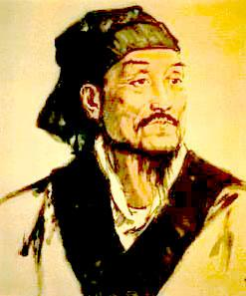
②战国时期：
国无礼则不正 。礼之所以正国也, 譬之犹衡之于轻重也, 犹绳墨之于曲直也 ,犹规矩之于方圆也。
——《荀子·王霸》
礼者, 政之车免也。为政不以礼, 政不行矣。
—— 《荀子·大略》
荀子继承孔子“礼”的思想，主张用“礼”来维护社会稳定和国家统治，“礼治”成为其思想体系中的重要特征，将“礼”的范畴扩大化

Slide 14
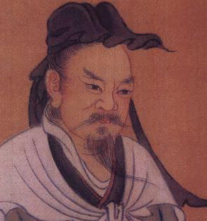
③西汉时期：
天子受命于天，天下受命于天子……受命之君，天意之所予也。……王者承天意以从事，与天同者，大治，与天异者，大乱。
——《春秋繁露》
“以人随君，以君随天。”“屈民而伸君，屈君而伸天”。
——董仲舒《春秋繁录》
董仲舒把道家、法家、阴阳五行家一些思想糅合到儒家思想中，并加以改造，形成了新儒学体系。在这一体系中，倡导三纲五常、君权神授的“新礼治”模式。

Slide 15
④两宋时期：
三纲五常，礼之大体，三代相继，皆因之而不能 变
——朱熹《朱子文集》卷十三
理学追求“礼治”秩序的重建，完成了理论化、思辨化的过程，成为南宋以后的官方哲学。

Slide 16
时期 | 代表人物 | “礼”的内涵 | “礼”的联系
春秋时期 | 孔子 | 克己复礼 | 秩序
战国时期 | 荀子 | 以礼治国 | 礼治（范畴扩大化）
西汉时期 | 董仲舒 | 三纲五常、君权神授 | 新礼治（官方主导思想）
两宋时期 | 朱熹 | 存天理、灭人欲 | 官方哲学

Slide 17
3、妙用时间轴，化繁为简，巩固复习成果
仁的演化
提出
解决理论基础
成熟
仁具有民主意识
格物致知
发明本心
反对君主专制
仁
仁政
程朱理学
陆王心学
三大思想家
孔子
孟子
春秋
战国
秦
汉
隋
唐
宋
元
明
清
礼的传承
孔子
荀子
董仲舒
朱熹
三纲五常、君权神授
存天理，灭人欲
礼
礼治
新礼治（官方指导思想）
官方哲学
仁是礼的基础
礼是仁的规范

